Slide 1
Argumentasi ii
Desy Listyaningrum, M.Hum.

Slide 2

Tujuan pembelajaran
Mahasiswa mampu menuangkan opini dan mempertahankan pendapatnya ke dalam tulisan argumentasi.
Mempertahankan pendapatnya melalui pembuktian

Slide 3

PERBEDAAN EKSPOSISI DAN ARGUMENTASI
EKSPOSISI
ARGUMENTASI
Argumentasi bertujuan untuk mempengaruhi pembaca sehingga pembaca menyetujui bahwa pendapat dan keyakinan kita benar.
Tujuannya adalah membuat pembaca menjadi sependapat/mendukung pemikiran penulis.
Argumentasi memberikan contoh berupa fakta untuk meyakinkan pembaca.
Sama-sama menjelaskan pendapat (kalimat tesis) untuk meyakinkan pembaca
Eksposisi hanya menjelaskan dan menerangkan sehingga pembaca memperoleh informasi yang sejelas-jelasnya.
Tujuannya adalah membuat pembaca yang tadinya belum tahu menjadi tahu.
Eksposisi memberikan contoh untuk menjelaskan meyakinkan pembaca
Sama-sama menjelaskan pendapat (kalimat tesis) untuk memberikan informasi

Slide 4

Ciri-ciri argumentasi
Berisikan pendapat, pandangan, dan keyakinan penulis terhadap permasalahan.
Mempunyai data faktual yang digunakan untuk meyakinkan pembaca.
Menjelaskan suatu permasalahan dengan cara menganalisa dan menganalogikan.
Diakhiri dengan kesimpulan yaitu berupa pendapat yang lebih luas bukan merupakan penegasan kembali topik utama

Slide 5
Struktur paragraf argumentasi
Intro dan Kalimat Tesis/Argumen
Paragraf Pembuktian Fakta 1 disertai Argumen
Paragraf Pembuktian Fakta 2 disertai Argumen
Paragraf Sanggahan Argumen
Kesimpulan
Daftar Pustaka

Slide 6
Samakah tema dan topik?
Tema berasal dari bahasa Yunani → tithenai → Menempatkan atau meletakkan.
Tema adalah sesuatu yang telah diuraikan.
Topik berasal dari bahasa Yunani → Topoi → tempat.
Definisi tema Karangan yang Telah Selesai
suatu amanat utama yang disampaikan penulis melalui karangannya.
Proses Penyusunan
pengarang harus menentukan topik dan tujuan
Jadi, topik adalah tema dari suatu alinea.

Slide 7
topik
Persempitlah pokok-pokok berikut menjadi topik yang khusus
1. Tanah airku Indonesia
2. Memperbaiki ekonomi
3. Kegemaran mengisi waktu luang
4. Masalah pengangguran

Slide 8
Buku dengan satu pengarang
(Rahmat, 1995: 31 – 38).
Menurut Rahmat (1995: 31 – 38)
Buku dengan dua atau tiga pengarang
(Dreyfus dan Rahmat 1982: 72 – 76).
Buku dengan banyak pengarang
... (Ibrahim, dkk., 1997: 52 – 54).
Menurut Ibrahim, dkk (1997:52-54)
Buku yang terdiri dua jilid atau lebih
... (Rahmat , Vol.1, 1988: 131).
...Mengacu pada Lapidus (Vol.1, 1988: 131)
Buku terjemahan
(Berger, terj., Rahmat, 2000: 44 – 45).
Berger (terj., Rahmat, 2000: 44 – 45)
Wawancara/Lisan
... (Samijan, wawancara, 11 November 2006).
...wawancara dengan penulis, Samijan (11 November 2006)
Artikel dari Jurnal/Majalah Ilmiah
...(Hidayat, Jurnal ISKI, No. 2, Oktober 1998: 25-26).
...Hidayat (Jurnal ISKI, No. 2, Oktober 1998: 25-26)
Artikel dari Koran/Majalah
...(Fukuyama, Koran Tempo, 22 November 2001).
... Fukuyama (Koran Tempo, 22 November 2001)
Berita Koran/Majalah
... (Republika, 10 September 2002)
... Republika (10 September 2002)
Skripsi/Tesis/Disertasi
...(Nazaruddin, Skripsi, 2004: 205). ...Nazaruddin (Skripsi, 2004: 205)
Internet
...(Rahmat, www.thirdworldtraveler.com, akses 15 Juni 2007).
... Rahmat (www.thirdworldtraveler.com/Robert_ McChesney_page.html, akses 15 Juni 2007), …..

Slide 9
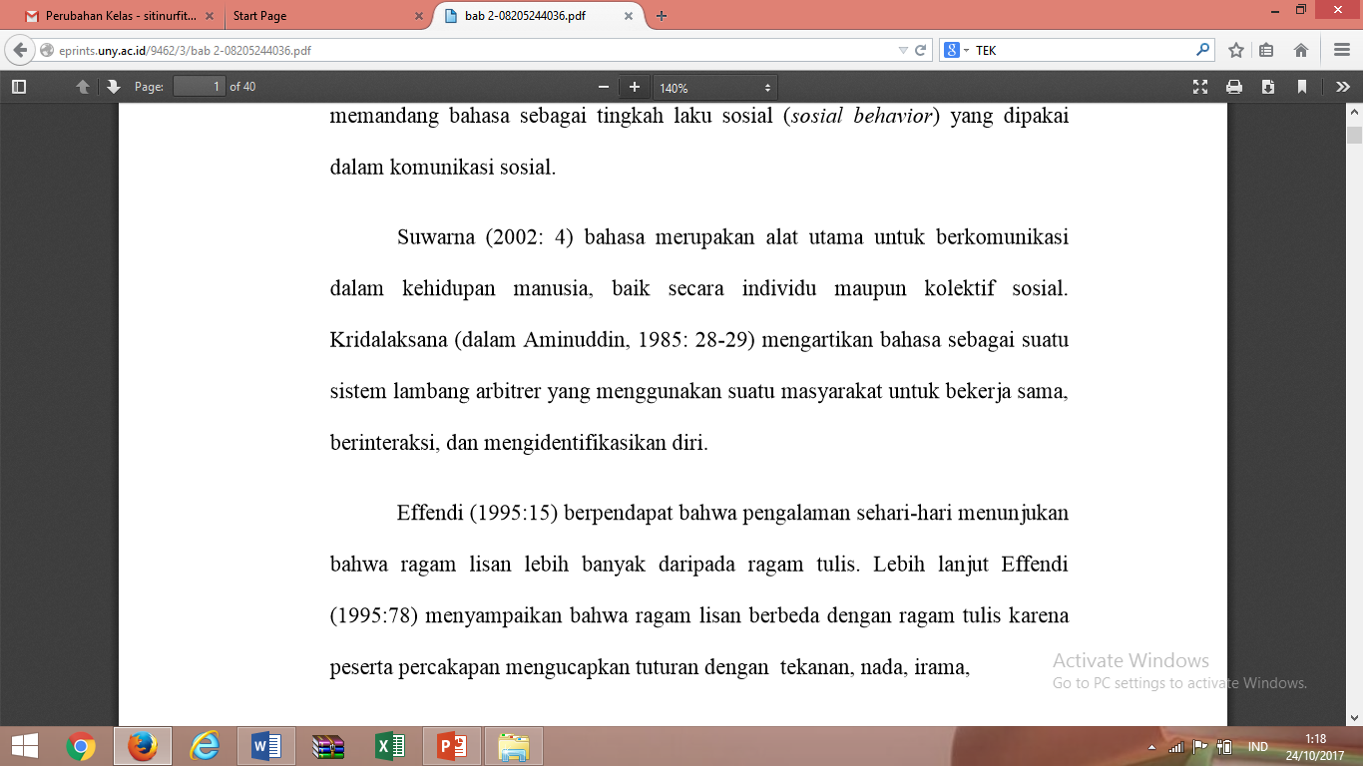
CONTOH BODYNOTE

Slide 10
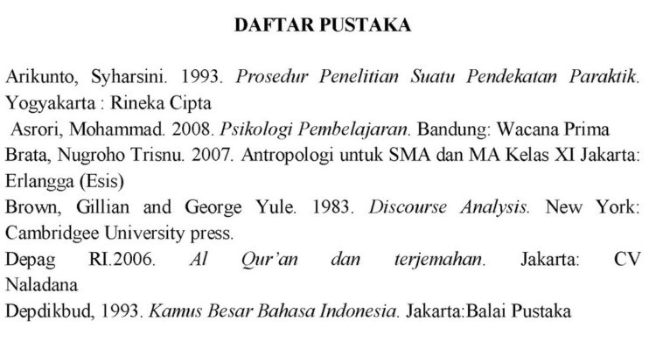
Daftar pustaka
Adjietjondoro, Ruslan. 2000. The Political Economy of Violence In Maluku, Indonesia. http://www.munindo.co.id diakses pada 21 September 2017 pukul 08.00.
Setya, Sura. 2008. Ayo Belajar Menulis. Majalah Bobo. Edisi Juni 2008. Halaman 20
Rahman. 2013. Memahami Manfaat Bimbel. Republika. Edisi 2 April 2007. Halaman 23
Pusat Pembinaan dan Pengembangan Bahasa.1978. Pedoman Penulisan Laporan. Jakarta: Kemendikbud.
Republik Indonesia. 1992. Undang-Undang No. 24 tentang Penataan Ruang. Sekretariat Negera. Jakarta.
Toni, Fikri. 2015. Bahaya Merokok. Wawancara oleh Global TV 27 Maret 2017, pukul 19.15

Slide 11


